Slide 1
Android Developping Error Book
安卓开发过程中的错误纪要
Version | Author | DateTime
v1.0 - 初稿 | jielong.lin@tpv-tech.com (林杰龙) | xx-xx-xx

Slide 3
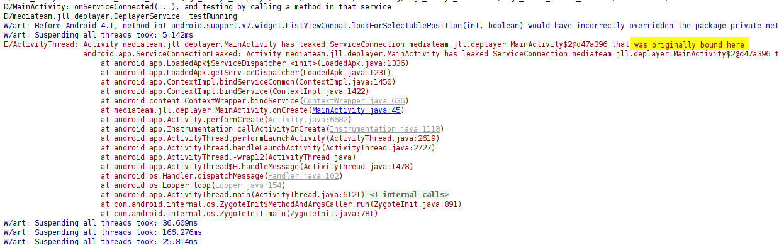
ServiceConnection XXX that originally bound here
当Acitivty和Service绑定后，如果Activity::onDestory(...)被回调了，
此时必须调用unbindService(Your_ServiceConnection)，否则就会抛出上述的异常。

Slide 4
目录索引1
目录索引2 (当前)
目录索引3
标题
简要
xxx
xxx
xxx

Slide 5
页标题
内容解说
void MediaExtractorSource::start ( )
{
...
float vendorConfidence = 0;
String8 mime("");
sp<AMessage> vendorMeta (NULL);
if (!sniffVendorFormat (mDataSource, &mime, &vendorConfidence, &vendorMeta)) {
ALOGD("[%s:%d] sniffed VendorFormat vendorConfidence = %f",__FUNCTION__,__LINE__,vendorConfidence);
vendorConfidence = 0;
}
...
}
小标题
内容解说
小标题
小标题
Object1
Object2
Xxx( )
注释
Interface_
Xxx( )
xxx(...)
X( )
Base_Class
_Class_
解说
xx_x(...)
xx_x(...)
Sub_Class
_Class
xx_x(...)
xx_x(...)
归纳：
1: xxxx；
2: xxxx;
3: xxxx;
解说

